Slide 1



CHÀO MỪNG CÁC CON ĐẾN VỚI TIẾT ĐẠO ĐỨC

Slide 2


Slide 3
Bài 6
  EM TỰ GIÁC LÀM VIỆC CỦA MÌNH

Slide 4

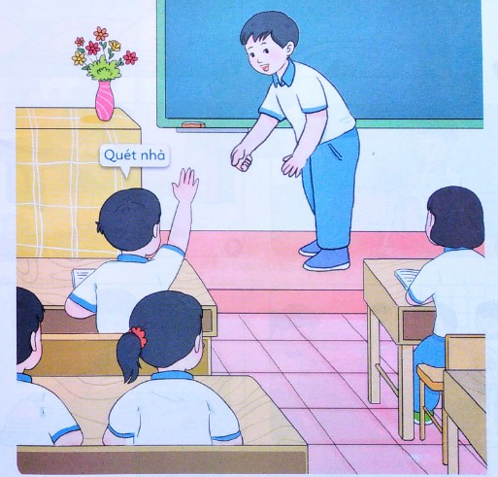

Slide 5



Slide 6
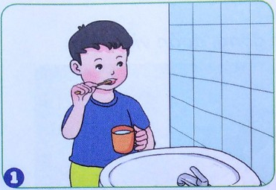
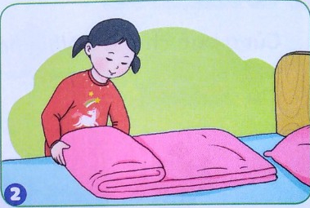
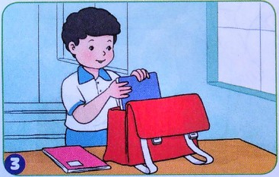
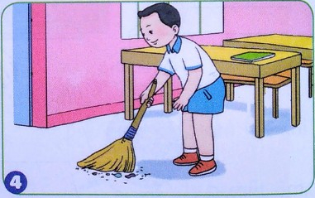

Slide 7
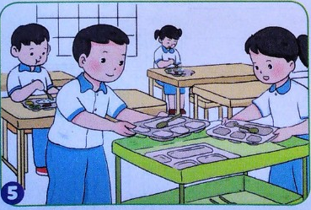
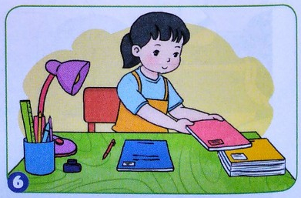

Slide 8


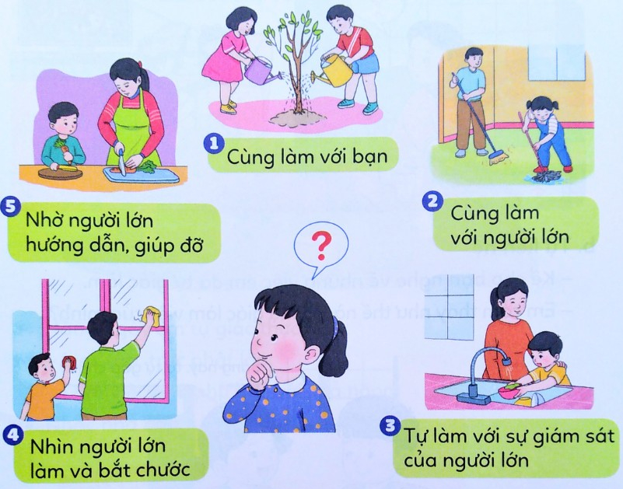

Slide 9


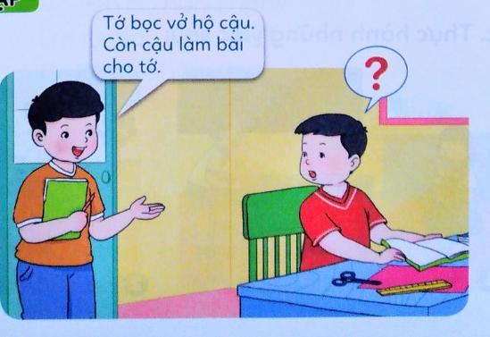
Tình huống 1
a. Đóng vai

Slide 10
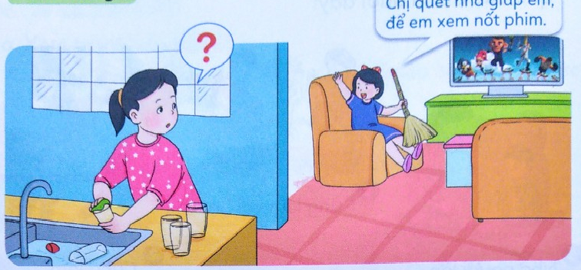
Tình huống 2

Slide 11

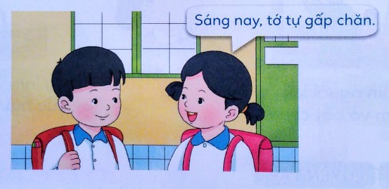

Slide 12
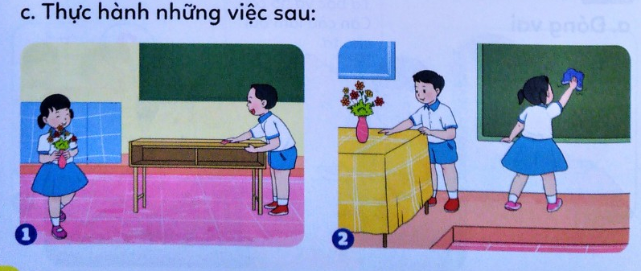

Slide 13

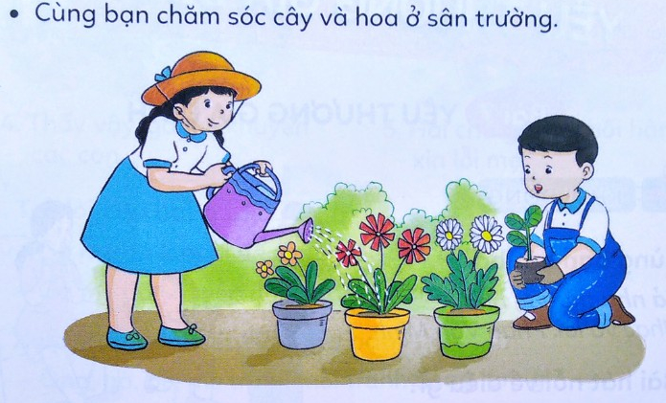

Slide 14
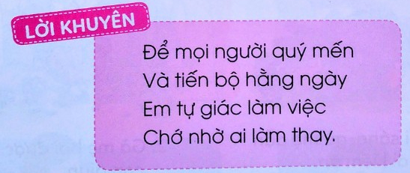

Slide 15



Cảm ơn các bạn nhé.
Cảm ơn các bạn nhé.

